Slide 1
Réunion de présentation du master
Etudes Françaises et Francophones
DEFLE
2025-2026
08 septembre 2025

Slide 2
Environnement
2 Masters mention Français Langue étrangère

Slide 3
Département d’Etudes du Français Langue Etrangère

Slide 4
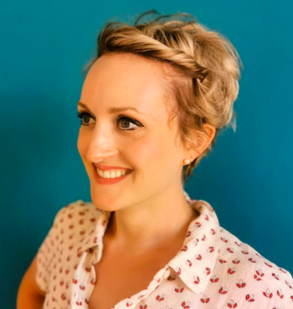
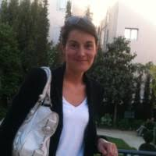
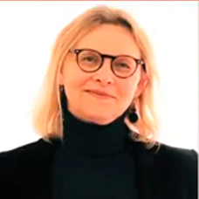

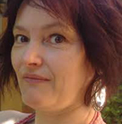
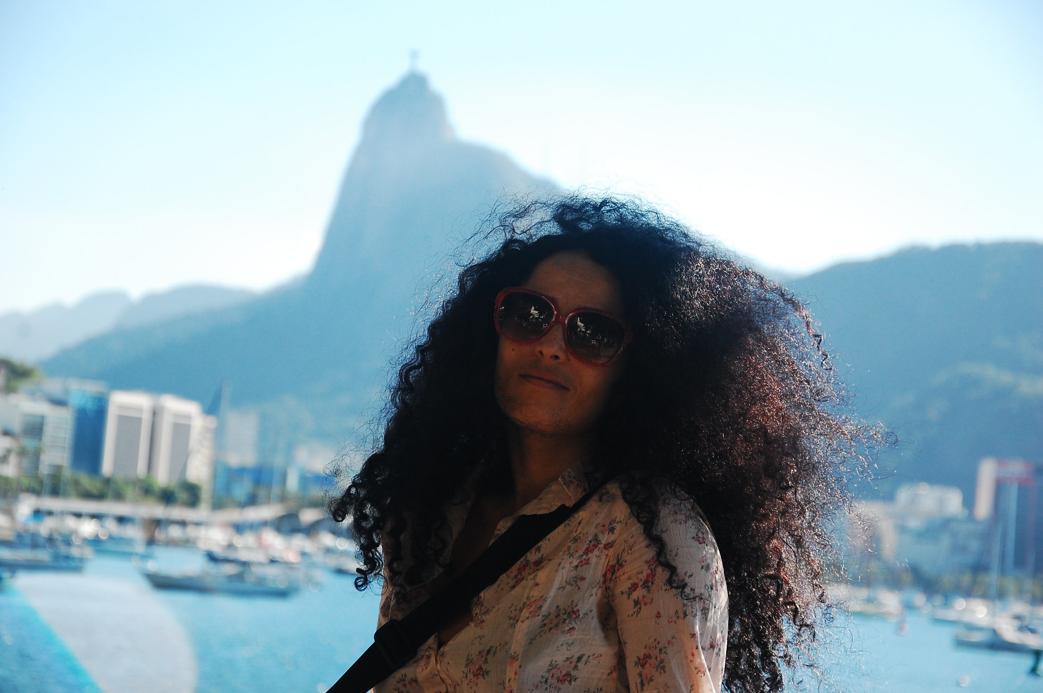
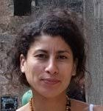
Parcours Etudes Françaises et Francophones
Les enseignantes-chercheuses
Charlotte Alazard
Charlotte Blanc-Vallat
Cecilia Gunnarsson
Lydie Parisse
Inès Saddour
Halima Sahraoui

Slide 5
Parcours Etudes Françaises et Francophones
Responsables et gestionnaire
gunnars@univ-tlse2.fr
ines.saddour@univ-tlse2.fr
master.e2f@univ-tlse2.fr

Slide 6
Parcours Etudes Françaises et Francophones Contenus de la formation
Linguistique
E2F
DEFLE
Histoire
Littérature

Slide 7
Master 1
Semestre 7
Semestre 8
UE 701 = Méthodologie de recherche et projet de recherche
UE 702 = Etudes de corpus français et francophones 1
UE 703 = Littérature francophone d’aujourd’hui
UE 704 = UE à choisir
UE 705 = Français Académique 1
UE 706 = LV ou option
UE 801 = Mémoire méthodologie et suivi de mémoire 1
UE 802 = Etudes de corpus français et francophones 2
UE 803 = UE à choisir
UE 804 = UE à choisir
UE 805 = Français Académique 2
UE 806 = LV ou option

Slide 8
Master 2
Semestre 9
Semestre 10
UE 901 = MEMOIRE Suivi de mémoire 2
UE 902 = Etudes de corpus français et francophones 3
UE 903 = UE à choisir
UE 904 = UE à choisir
UE 905 = Séminaires interactifs de recherche 1
UE 1001 = Mémoire Suivi de mémoire 3 et Séminaires interactifs 2
UE 1002 = Etudes de corpus français et francophones 4
UE 1003 = Création et expression en français
UE 1004 = Stage

Slide 9


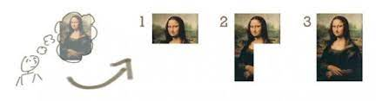
Faire un master recherche
Choix de l’orientation
Choix des UE
Mémoire de master
  Projet de recherche / questionnement / problématique
  M1 M2

Slide 10

Faire un master recherche
Organisation et gestion du temps
  UEs à valider
  Projet à préciser et à rédiger
  Mémoire à déposer dans des échéances imposées
  Rythme régulier de travail avec l’encadrant.e
Autonomie et motivation
Connaissance et respect des échéances (MCC, dates rendus, date de soutenance, délais de dépôt, relectures des différentes versions du mémoire)
Méthodologie de travail
  Attendus
  Style académique
  Compétences rédactionnelles

Slide 11
Réunions d’encadrement
Régularité – responsabilité – autonomie - prise de décisions / propositions

Slide 12
Attendus : Mémoire de Master 1
Problématique originale : basée sur une revue des travaux antérieurs et un état de l’art approfondi
Choix méthodologiques expliqués et justifiés - Rigueur
Travail sur données empiriques
Respect des normes standards - Techniques de citation et de référenciation respectées
Honnêteté scientifique - (!! Attention au plagiat et à l’utilisation de l’IA)
Au moins une cinquantaine de pages + bibliographie et la charte anti-plagiat signée

Slide 13
Dates à retenir !
Dispositif d’harmonisation des connaissances SDL
  Du 09 au 12 septembre voir programme
Les cours commencent le 15 septembre 2025
Le 19 septembre 2025 : rencontre avec les enseignantes chercheuses du Master E2F (cours méthodo) à 10h30
Rvs avec nous pour choix de l’orientation (à fixer avec Mme Gunnarsson et Mme Saddour)
Pour toute question pédagogique contacter
  cecilia.gunnarsson@univ-tlse2.fr ou ines.saddour@univ-tlse2.fr
Pour toute question administrative
  master.e2f@univ-tlse2.fr

Slide 14

Des questions ?

